Slide 1
Приднестровский государственный университет им. Т. Г. Шевченко Физико-математический факультет Кафедра прикладной математики и информатики
Квалификационная работа
ПРИЛОЖЕНИЕ ТРАНСПОРТНОЙ ЗАДАЧИ К РЕШЕНИЮ ЭКОНОМИЧЕСКИХ ЗАДАЧ
Выполнил студент 403 группы ФМФ Шлехт И.Г.
Научный руководитель: доцент Леонова Н.Г.

Slide 2

Транспортная задача является одной
из распространенных задач линейного
программирования специального вида.
Эта задача такого наиболее
рационального прикрепления пунктов
Отправления грузов (поставщиков) к
пунктам их назначения (потребителям),
чтобы общая стоимость транспортировки
грузов была минимальной.
Транспортная задача получила в настоящее время широкое применение в теоретических разработках и практическом применении в промышленности, торговле, сельском хозяйстве, транспорте и т.д.

Slide 3
Актуальность выбранной темы обусловлена тем, что транспортная задача имеет важное значение при решении вопросов о более рациональном использовании продукции, а также оптимального планирования груза потока и работы различных видов транспорта. Предмет исследования: основные принципы и методы оптимизации транспортных задач.

Slide 4
Целью работы является приобретение навыка оптимизации транспортных перевозок и разработка программного обеспечения для решения транспортных задач. Для достижения поставленной цели следует решить следующие задачи: – показать сущность и назначение транспортной задачи; – составить математические модели транспортных задач (открытого, закрытого типа) – построить исходный опорный план (методом северо-западного угла и минимального элемента) – исследовать опорный план на оптимальность и его улучшение (метод потенциалов) – оптимизация решение транспортной задачи, путем создания электронного продукта

Slide 5
Структура квалификационной работы:
Первая глава раскрывает теоретические аспекты транспортной задачи. Рассматривается постановка транспортной задачи, построение математической модели и раскрывается сущность методов нахождения исходного опорного плана и оптимального.
Во второй главе показаны приложения транспортных задача к решению некоторых экономических задач. В частности, задача оптимального назначения, развития и размещения производства.
Третья глава посвящена разработке алгоритма и созданию программного обеспечения, которое позволяет быстро и точно реализовать решение намеченных целей.

Slide 6
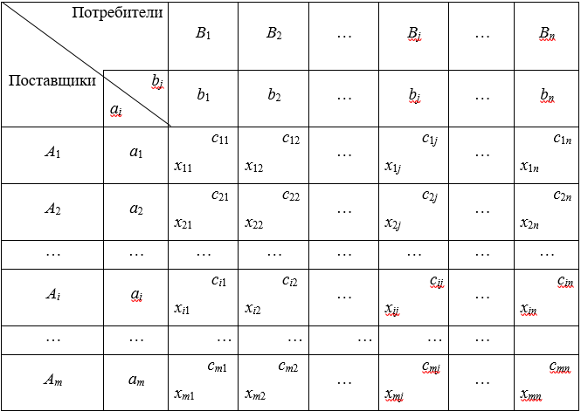
Постановка транспортной задачи

Slide 7
Математическая модель транспортной задачи:
Закрытый тип:
Открытый тип:
(условие разрешимости)

Slide 8
Методы нахождения исходного опорного плана:
Метод северо-западного угла
ячейки транспортной таблицы последовательно заполняются максимально возможными объемами перевозок, в направлении сверху вниз и слева направо.
Метод минимального элемента
для заполнения ячеек транспортной таблицы выбирается клетка с минимальным значением тарифа.
Аппроксимация Фогеля
нахождении разности (по модулю) между парой минимальных тарифов в каждой строке и столбце.
Метод двойного предпочтения
отмечаются клетки с наименьшим тарифом по строкам, а затем так же по столбцам.

Slide 9
Экономические задачи,
сводящиеся к транспортным задачам
Задачи оптимальной транспортировки продукции
Задачи оптимального производства товаров
Задача оптимального назначения
Транспортировка сельскохозяйственной продукции
Производство продукции аграрных предприятий
Транспортировка промышленных товаров
Производство промышленной продукции

Slide 10
Метод потенциалов
Первый шаг - отыскание исходного опорного плана перевозок транспортной задачи
Второй шаг – проверка найденного плана на оптимальность.
Третий шаг – если найденный план не является оптимальным, находим новый опорный план, который ближе к оптимальному, чем предыдущий, и снова переходим к выполнению второго шага.

Slide 11
Условие задачи:
Дано:
3 Электростанции мощностями :
A1=100 МВт
A2=25 МВт
A3=50 МВт
4 Микрорайона потребляемые по:
B1=60 МВт
В2=45 МВт
В3=40 МВт
В4=30 МВт
Необходимо найти min издержки по транспортировки электроэнергии от электростанций к микрорайонам.

Slide 12
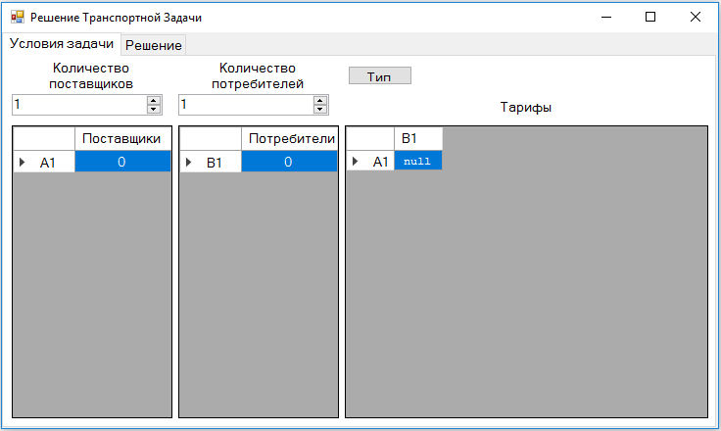

Slide 13
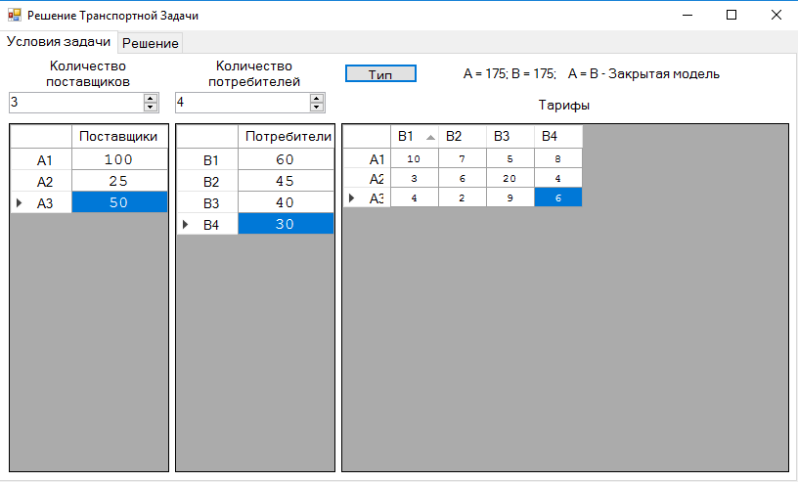

Slide 14
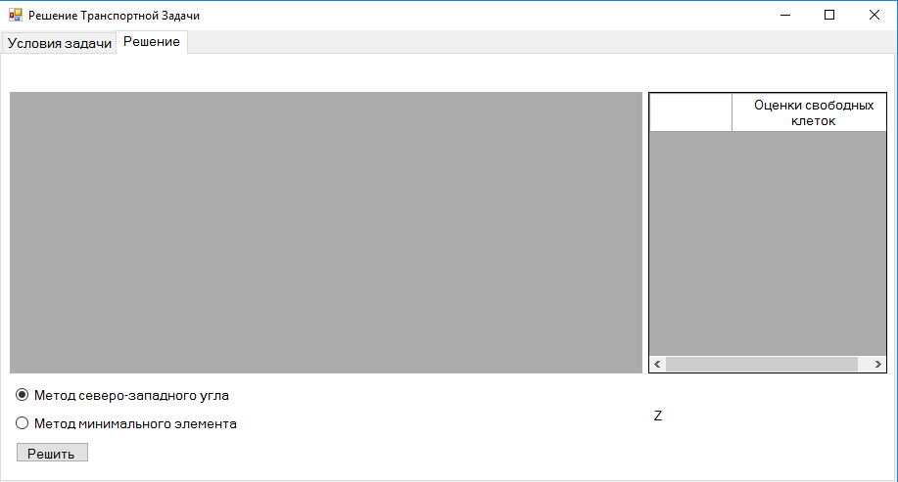

Slide 15
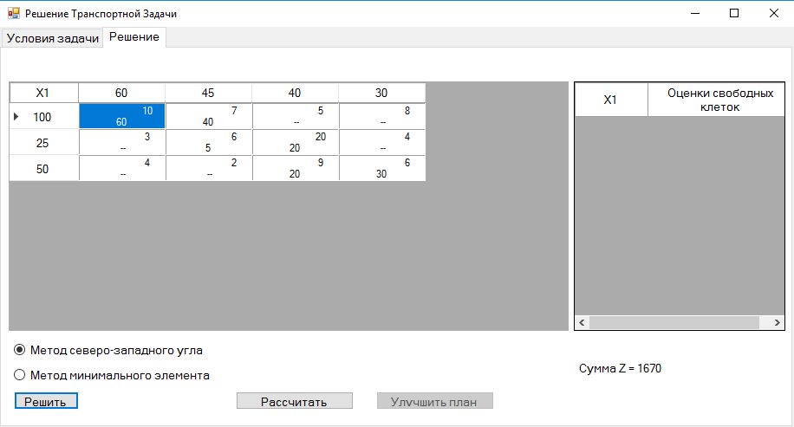

Slide 16
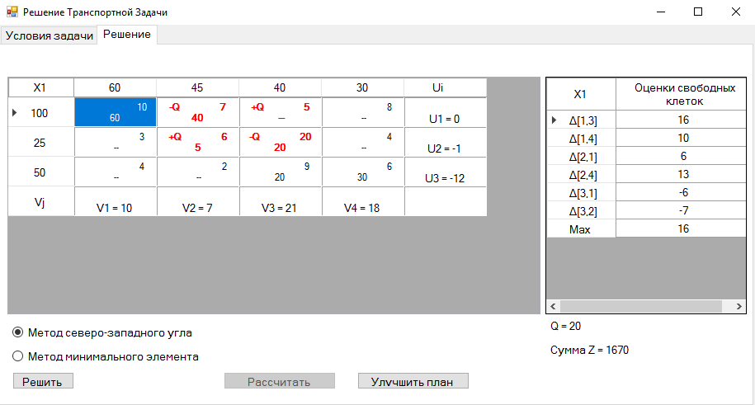

Slide 17
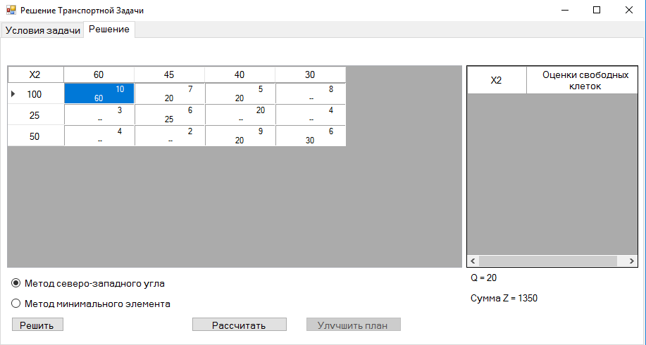

Slide 18
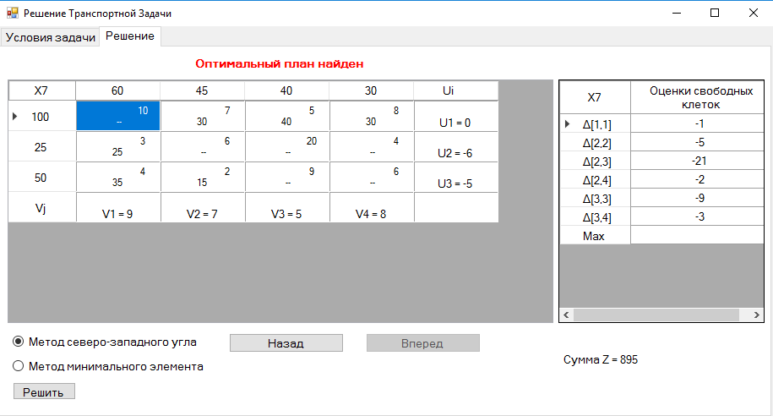

Slide 19
Ответ задачи:
Для того чтобы минимальные транспортные издержки составляли 895 у.е. необходимо:
От электростанции А1, которая вырабатывает 100 МВт транспортировать 40 МВт району В3; 30 МВт району В4 и 30 МВт району В2
От электростанции А2, которая вырабатывает 25 МВт транспортировать 25 МВт району В1
От электростанции А3, которая вырабатывает 50 МВт транспортировать 35 МВт району В1 и 25 МВт району В2
Поступая таким образом мы придём к экономии своих средств, а так же добьемся более быстрой транспортировки электроэнергии.

Slide 20
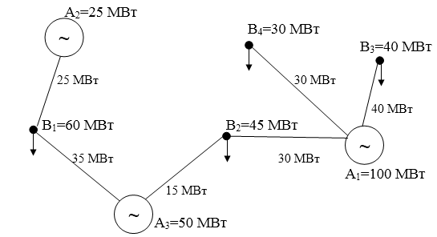
Оптимальная конфигурация сетей:

Slide 21
Заключение
Решение транспортных задач позволяет разработать наиболее рациональные пути и способы производства и транспортировки товаров, устранить чрезмерно не выгодные, встречные, повторные перевозки. Все это сокращает время производства и продвижения товаров, уменьшает затраты предприятий и фирм, связанные с осуществлением процессов снабжения сырьем, материалами, топливом, оборудованием и т.д.
Алгоритм и разработанное программное обеспечение решения транспортной задачи могут быть использованы при решении не только экономических задач, но и задач в других сферах деятельности.

